Slide 1



O apoiador local como ator estratégico na implementação do QualiSUS – Rede: engenheiros de conexão?
Oliveira, EA; Santos, EM; Cardoso, GCP. Cruz, MM; Oliveira MM.

Slide 2
O contexto
No Brasil, as redes de atenção a saúde RAS foram adotadas como arranjo organizativo do sistema único de saúde, como estratégias que articulam a autonomia e a necessidade de interação entre os entes federados e ou serviços considerando as singularidades dos contextos locais.

Slide 3
O QualiSUS-rede: estratégia de indução de Redes de Atenção à Saúde
O projeto, uma iniciativa do Ministério da Saúde (MS) em cooperação com o Banco Mundial (BIRD), desenvolvida entre 2012 e 2014, surge para apoiar a organização de redes regionalizadas de atenção à saúde no Brasil;
O Laboratório de Avaliação de Situações Endêmicas Regionais, da Escola Nacional de Saúde Pública (LASER/ENSP/FIOCRUZ) conduziu uma avaliação de implementação com foco no componente 1 do projeto QSR;
O componente 1 abrangeu quinze experiências em Regiões de Saúde, sendo dez vinculadas às regiões metropolitanas (RM), e cinco às regiões denominadas ‘Tipo’ (fronteira e interestaduais)

Slide 4
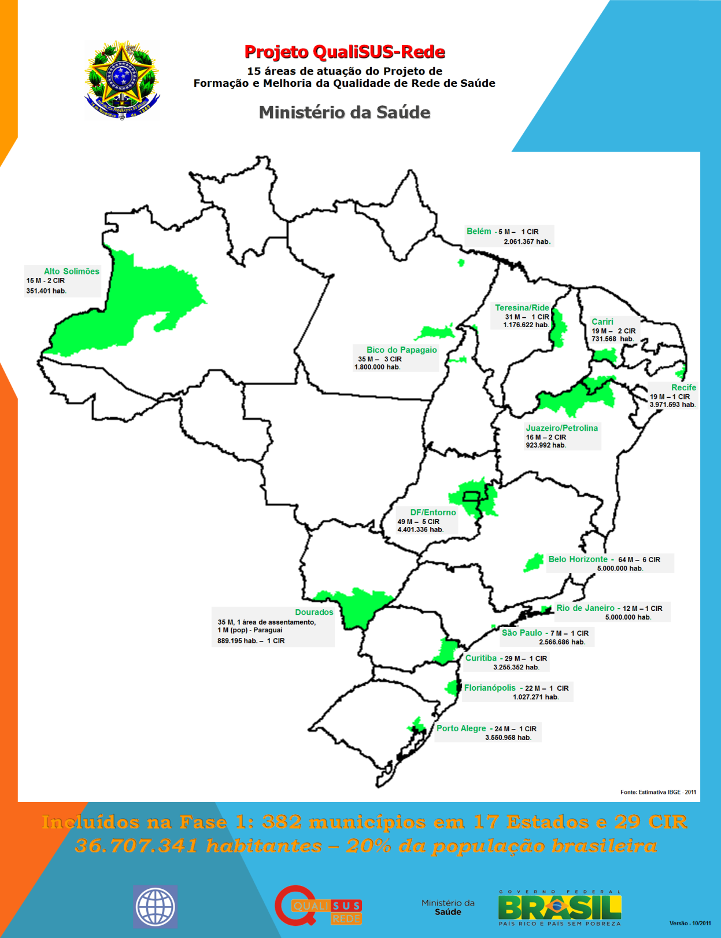

Slide 5
Avaliando a implementação: a visibilidade do apoiador
Uma equipe de 15 apoiadores institucionais foi contratada para atuar especificamente no âmbito do QualiSUS-rede, com vistas a favorecer a implementação de suas ações.
Durante a avaliação desenvolveu-se uma reflexão sobre o papel do apoiador no estabelecimento de conexões entre as partes envolvidas e os limites do exercício do apoio na ampliação da efetividade das práticas em saúde.

Slide 6
O apoio institucional integrado
O Apoio Institucional Integrado surge no contexto de reflexão sobre a fragmentação dos processos de trabalho no âmbito do cuidado em saúde;
O Ministério da Saúde (MS) a partir de 2006, desenvolveu uma série de capacitações de apoiadores e, em 2012, reorganizou a gestão do apoio integrado, contratando e formando mais de duzentos apoiadores para o Programa de Apoio Integrado (BRASIL, 2012; BRASIL, 2005; PAULON et al, 2014)
Este ator pode atuar tanto na esfera institucional quanto na relacional ou técnico-politica, podendo ser considerado um dispositivo estratégico importante para o aprimoramento do pacto federativo pela saúde

Slide 7
Competências esperadas
O profissional deverá apresentar características que transversem as áreas de:1. Gestão 2. Atenção à Saúde e 3. Educação
Destaca-se como competência específica a capacidade de negociação (análise de ambientes, mapeamento de atores, etc.) e experiência em gerenciamento de projetos (com formação na área preferencialmente).

Slide 8
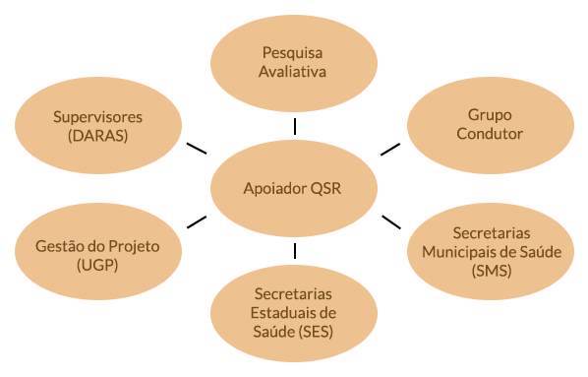
No caso do QualiSUS-rede....

Slide 9
A questão
Os apoiadores são “engenheiros” de conexões de redes?

Slide 10
Objetivo geral
Analisar a atuação do apoiador institucional (MS) enquanto um dispositivo para a implementação de estratégias inovadoras no âmbito da saúde, tanto na esfera institucional quanto na relacional ou técnico-politica, no âmbito do Projeto QualiSUS-rede.

Slide 11
Como analisar?
A pesquisa envolveu uma revisão bibliográfica, análise documental de relatórios periódicos elaborados pelos apoiadores para o setor competente do MS; de oficinas de acompanhamento da atuação dos apoiadores; de oficinas de validação da modelização das intervenções, entrevistas transcritas; além dos relatórios parciais e final do projeto QSR.

Slide 12
O apoiador institucional:a cognição e a prática compartilhada
Utilizamos como referencial a abordagem sobre a atuação de atores intermediários desenvolvida em Clavier et al (2012), e adaptada ao objeto da avaliação
A atuação destes atores intermediários requer a mobilização de ferramentas, competências e estratégias que envolvam a capacidade de escuta, liderança, negociação, advocacy, identidade cultural e o uso de uma linguagem comum;
A presença de indivíduos (partnership facilitators), com a capacidade de fazer a costura, entre links formais e informais envolvendo as partes é valiosa.
Notes:
igurações

Slide 13
Modelos teóricos de translação -Teoria da tradução do conhecimento -Bowen et al (2005)
O foco é como ocorre esta tradução entre diferentes esferas sociais - Esta concepção refere um processo de tradução integrado ancorado nas referências da pesquisa participativa e pesquisa-ação;
Esta abordagem, em contraponto a concepção de transferência de conhecimento propõe uma colaboração ativa entre pesquisadores e usuários em todas as etapas da pesquisa.

Slide 14
Modelos teóricos de translação - Sociologia de atores intermediários - Nay e Smith (2002)
Distinção crucial entre as dimensões estratégicas e cognitivas da intermediação no processo de produção do conhecimento;
Enquanto uma parte estaria voltada para as práticas estratégicas, vinculadas às relações de poder, a outra focar-se-ia nas práticas cognitivas que incluem o conteúdo e o sentido

Slide 15
Modelos teóricos de translação -Teoria do Ator Rede- Latour (2005
Tanto a configuração da rede como a sua estabilidade, sempre provisórias, são efeitos de operações e práticas, conscientes ou não, de ‘translações’
Pressupõe por meio das operações de translação, a criação de conexões que expressam os processos divergentes e/ou convergentes em relação a um elemento problematizado
O conceito de translação distingue quatro operações: a problematização, a motivação, o enredamento e a construção de alianças Callon (1996):

Slide 16
Clavier et al (2012) - três domínios concomitantes
Mediações cognitivas: lida com o conteúdo do conhecimento necessário (a circulação do conhecimento, formalização das perguntas da pesquisa);
Mediações estratégicas: abrange todas as atividades, competências e ferramentas para manter o interesse das partes envolvidas;
Mediações logísticas: capacidade de coordenação que cria as condições de parceria (marcar reuniões, conectar, consolidar as memórias, etc.).
Notes:
igurações

Slide 17
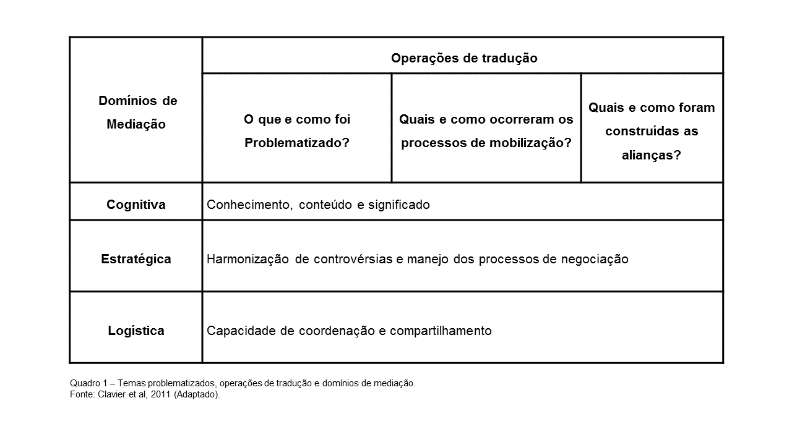

Slide 18
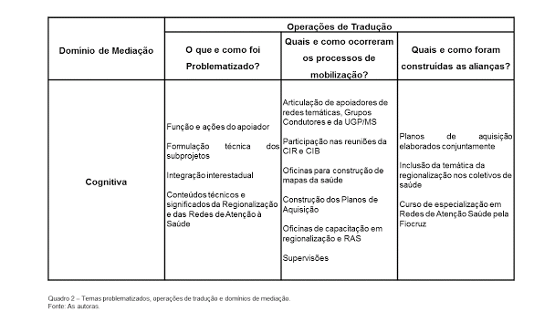

Slide 19
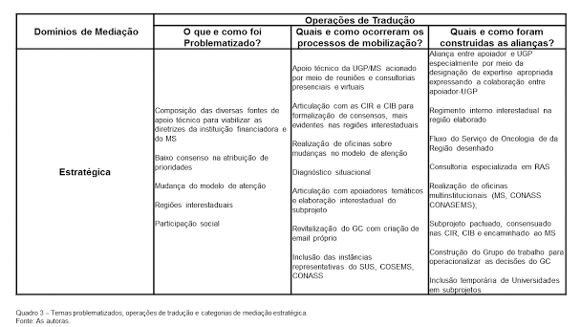

Slide 20
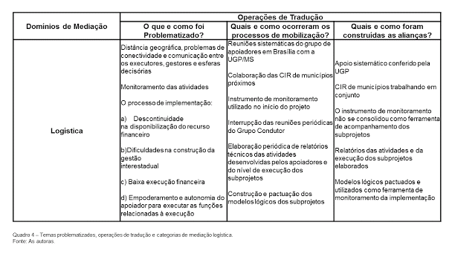

Slide 21
As interconexões entre apoiador-Unidade Gestora do Projeto UGP-MS ocorreram com foco na disponibilização de suporte técnico aos locais, de legitimação da atuação do apoiador junto às instâncias estaduais e municipais;
As conexões mobilizadas para encaminhar controvérsias e convergências ocorreram principalmente na interface entre estes e os grupos condutores (GC) e apoiadores de redes temáticas

Slide 22
As conexões apoiador-GC foram afetadas pelas diversas alternâncias de poder e consequentes mudanças nas secretarias municipais de saúde que implicaram na desestruturação provisória dos GC.
Este cenário instável explicitou claramente o quão as conexões apoiador-GC eram essenciais para a mediação logística da implementação.

Slide 23
Lições aprendidas
A legitimação da função apoio como uma unidade organizacional, porém com pouca autonomia gerencial e nenhuma financeira, diluiu a possibilidade destes atores na gestão de correlações de forças para a construção de alianças, encaminhamentos e acomodação de conflitos e controvérsias.

Slide 24
Lições aprendidas
O envolvimento de quinze locais com contextos diferenciados e intervenções específicas prenunciava uma grande possibilidade de conexões.
Entretanto, as conexões identificadas, apesar de alguma diversificação se restringiram a opções usualmente referidas nas iniciativas induzidas pelo MS na operacionalização de diretrizes que requeiram a articulação interfederativa, frequentemente privilegiando componentes e ações técnicas.

Slide 25
Conclusões
Tanto no que se refere ao papel e as competências do apoiador poderia se propor uma ampliação de sua vinculação aos movimentos sociais e a comunidade local
Destaca-se a dificuldade de manejo de tempo para viabilizar a produção e fortalecimento de conexões que se expressa no descompasso entre o desprendido na fase do planejamento e o necessário para a sua implementação

Slide 26
Referências
BRASIL, MS. Secretaria Executiva. Departamento de Economia da Saúde, Investimentos e Desenvolvimento. Projeto de Formação e Melhoria da Qualidade da Rede de Saúde. QualiSUS-rede. 2011
BRASIL. Ministério da Saúde. Caderno de referência para o processo de formação de profissionais do apoio institucional integrado do Ministério da Saúde. QualiSUS-Rede. Ministério da Saúde. Secretaria-Executiva. – Brasília: Ministério da Saúde, 2011b. 34 p. – (Série F. Comunicação e Educação em Saúde).
BRASIL. Ministério da Saúde. Diretrizes para o apoio integrado à gestão interfederativa do SUS: metodologia utilizada pelo Ministério da Saúde no processo de cooperação a estados e municípios como forma de potencializar sua ação. 2012.
BOWEN, S.; ZWI, A.B. Pathways to ‘evidence-informed’ policy and practice: a framework for action. PLoS Medicine, v.2, n.7, p.600–5, 2005.
CALLON, M. Power, action and belief: a new sociology of knowledge? Londres: Routledge, 1986, p.196-223.
CLAVIER, C. et al. A theory-based model of translation practices in public health participatory research. Sociology of Health & Illness, v.34, n.5, p.791–805, 2012.
COUSINS, J.B.; CHOUINARD, J.A. Participatory evaluation up close: an integration of research-based knowledge. University of Ottawa, 2012.
GAGNON, M.L. Moving knowledge to action through dissemination and exchange. Journal of Clinical Epidemiology, v.64, n.1, p.25-31, 2011. Disponível : <http://dx.doi.org/10.1016/j.jclinepi.2009.08.013>. Acesso em 29 abr. 2016.
KUSCHNIR, R. Redes de atenção à saúde: contextualizando o debate. Ciência & Saúde Coletiva, 15(5): 2307-2016. 2010
LATOUR, B. A Dialog on Actor Network Theory. Disponível em: http://www.ensmp.fr/~latour/article/090.html,2002.
LATOUR, B. On actor-network theory. A few clarifications plus more than a few complications. Sziale Welt, vol. 47,pp 369-381, 1996.
MENDES, EV. As redes de atenção à saúde. Ciência & Saúde Coletiva, 15(5): 2297-2010. 2010.
SANTOS, EM et al. Monitoramento em promoção de Saúde:uma experiência de capacitação de adultos em um estado do Nordeste brasileiro. Educar em Revista, Curitiba, Brasil, n. 46, p. 193-207, out./dez. Editora UFPR. 2012.

